Slide 1
Тан Цзяоцзяо (Tang Jiaojiao)/wx498299
30.05.2020
Новый
Тан Цзяоцзяо (Tang Jiaojiao)/wx498299
06.07.2020
Обновление
Сюй Нинян (Xu Ningyang)/wx450201
23.07.2020
Обновление
Ван Син (Wang Xing)/wx921123
20.08.2020
Обновление

Slide 2
Компоненты интеллектуальной системы хранения данных

Slide 3
В данном курсе описываются структура и процессы, выполняемые компонентами системы хранения данных. К компонентам системы хранения относятся контроллерная полка, дисковая полка, диски, интерфейсные модули и соединения между шасси и модулями.

Slide 4
По окончании данного курса слушатели получат следующие знания и навыки:
  формы устройств хранения;
  функции и компоненты контроллерной и дисковой полок;
  структуры HDD и SSD;
  кабели и интерфейсные модули для подключения полок хранения и способы подключения.

Slide 5
Контроллерные полки
Дисковые полки
Модули расширения
Диски
Интерфейсные модули

Slide 6
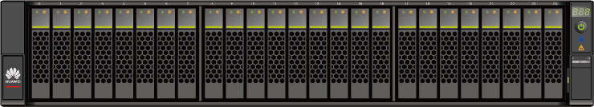
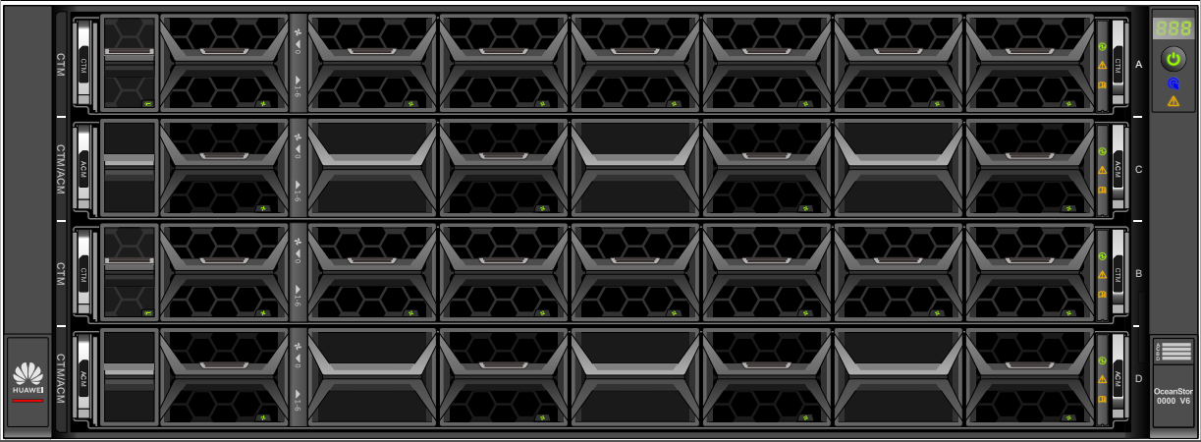
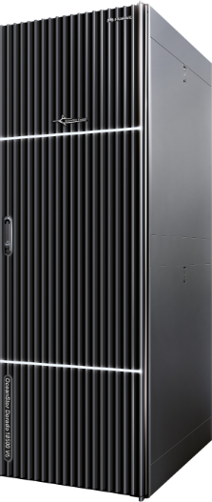
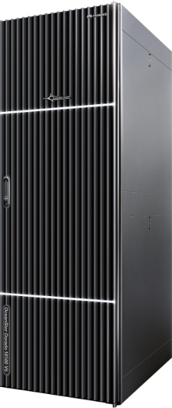
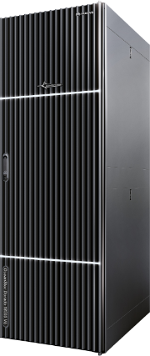

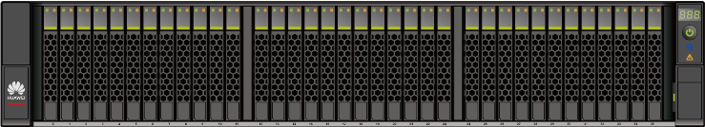
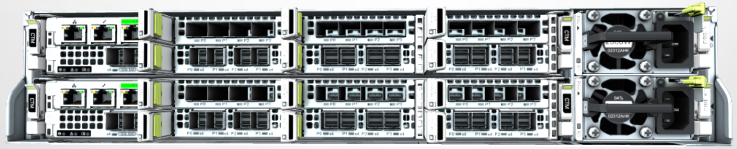
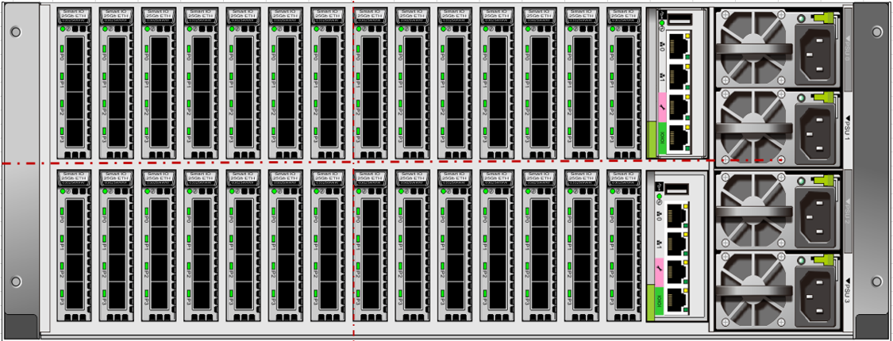
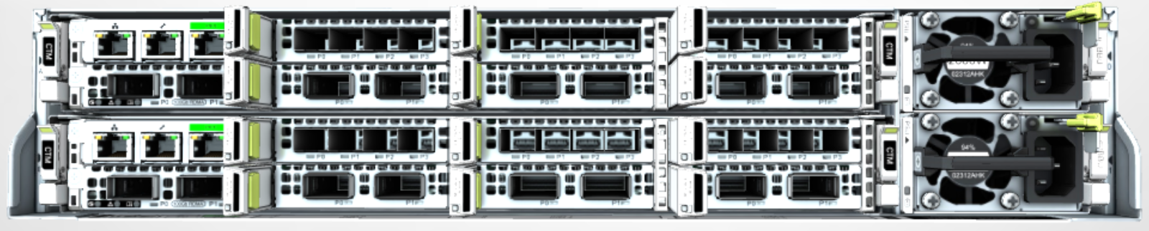
Формы устройств хранения
2U, интеграция диска и контроллера
4U, разделение диска и контроллера
Интегрированный отсек
Примечание: на слайде показано оборудование Huawei OceanStor Dorado V6.

Slide 7
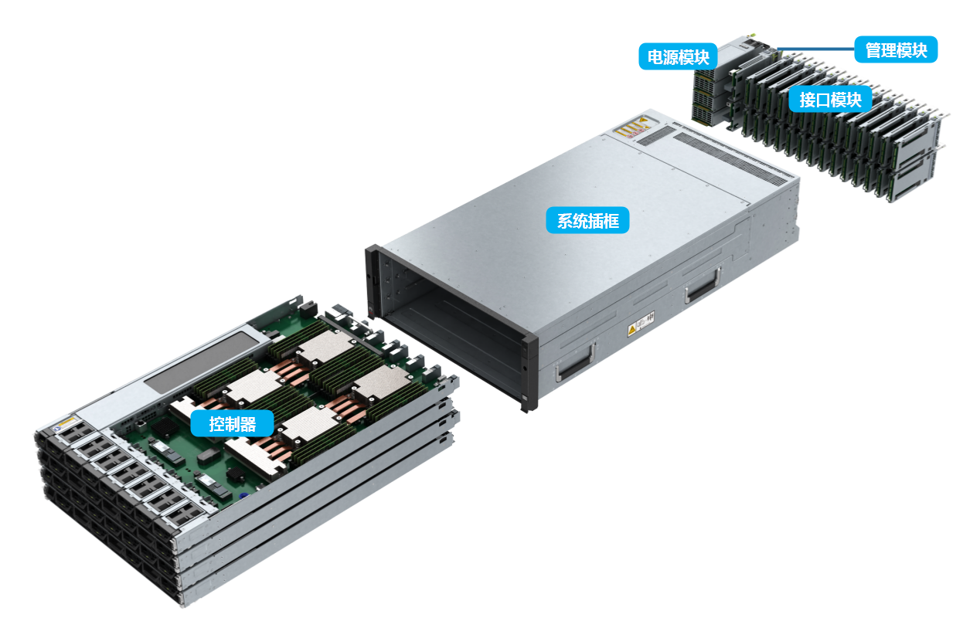
Контроллерная полка
Контроллерная полка имеет модульную конструкцию с системным блоко, контроллерами (со встроенными модулями вентиляторов), BBU, модулями питания, модулями управления и интерфейсными модулями.
Модуль питания
Модуль управления
Интерфейсный модуль
Системный блок
Контроллер
Notes:
Контроллерная полка содержит контроллеры и является основным компонентом системы хранения. Она состоит из 5 частей.
В системный блок интегрирована объединительная плата для передачи сигналов и питания между модулями.
BBU обеспечивают защиту данных системы хранения за счет резервного питания во время сбоев внешнего источника питания.
Модуль управления обеспечивает управление, обслуживание и последовательные порты.
Модуль питания переменного тока подает электроэнергию в контроллерную полку.
Интерфейсные модули предоставляют сервисные порты или порты управления и поддерживают замену на месте.

Slide 8
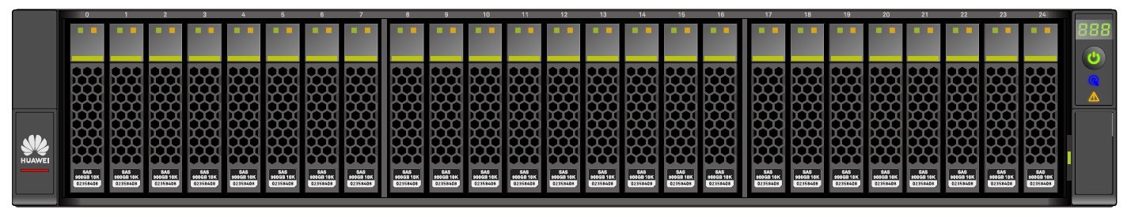



Контроллерная полка: вид спереди
Значок | Описание
 | Индикатор идентификатора полки
 | Индикатор местоположения полки Мигает синим: выполняется локализация контроллерной полки. Выключен: контроллерная полка не найдена.
 | Индикатор аварийной сигнализации полки Постоянный желтый: контроллерная полка передает аварийный сигнал. Выключен: контроллерная полка работает нормально.
 | Индикатор питания / кнопка питания
Корпус контроллера 2U (интеграция диска и контроллера)
Контроллерная полка 4U (раздельные диск и контроллер)
Примечание: на слайде показано оборудование Huawei OceanStor Dorado V6.
Notes:
На этом слайде показаны контроллерные полки Huawei OceanStor Dorado V6. На верхнем рисунке показана полка высотой 2U с 25 2,5-дюймовыми твердотельными накопителями (SSD). Она также поддерживает 36 твердотельных накопителей NVMe размером с ладонь. Полка 4U в нижней части не имеет твердотельных накопителей.

Slide 9
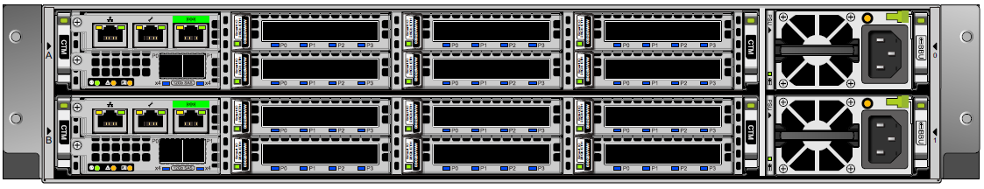
Контроллерная полка: вид сзади
1
2
3
4
5
№ | Описание
1 | Порт управления
2 | Порт обслуживания
3 | Последовательный порт
4 | Интерфейсный модуль
5 | Модули питания BBU
6 | Порт расширения SAS
7 | Интерфейсный модуль
8 | Модуль управления
9 | Модуль питания
6
7
8
9

Slide 10
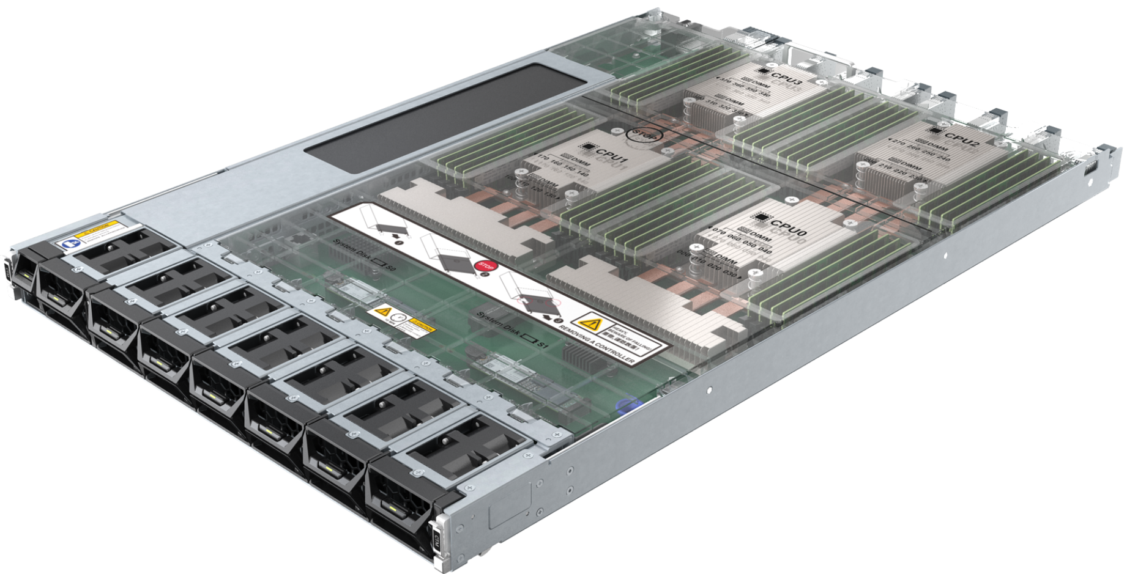
Контроллер
Контроллер является основным компонентом системы хранения. Он обрабатывает услуги хранения, получает команды управления конфигурацией, сохраняет конфигурационные данные, подключается к дискам и сохраняет важные данные на коффер-дисках.
Контроллерная полка
FE
FE
Контроллер
Контроллер
Кэш
Кэш
Процессор
Процессор
BE
BE
Дисковая
полка
Кэш-данные
Notes:
Контроллер — это базовый модуль для обработки сервисов системы хранения. Принцип его работы показан на схеме справа.
ЦП контроллера и кэш обрабатывают запросы ввода-вывода от хоста и управляют RAID системы хранения данных.
Каждый контроллер имеет встроенные диски для хранения системных данных. На этих дисках также сохраняются кэш-данные во время сбоев питания. Диски на разных контроллерах дублируют друг друга.
Внешние порты (FE) обеспечивают служебную связь между серверами приложений и системой хранения для обработки операций ввода-вывода хоста.
Внутренние порты (BE) подключают контроллерную полку к дисковой полке и предоставляют дискам каналы для чтения и записи данных.
Кэш — это микросхема памяти на контроллере диска. Обеспечивает быстрый доступ к данным и является буфером между внутренней памятью и внешними интерфейсам.
Движок — это основной компонент программы или системы разработки на электронной платформе. Обеспечивает поддержку программ или набора систем.

Slide 11
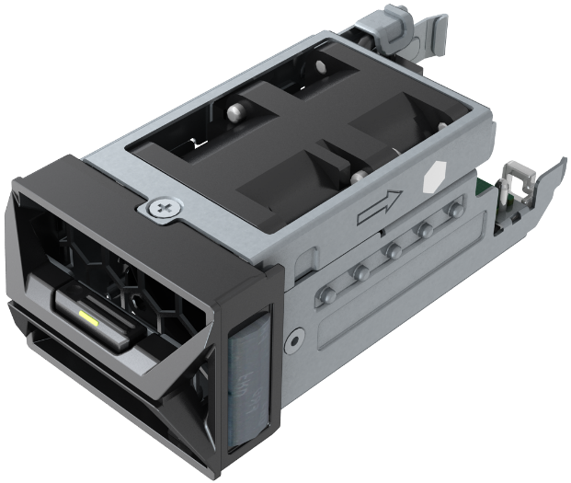
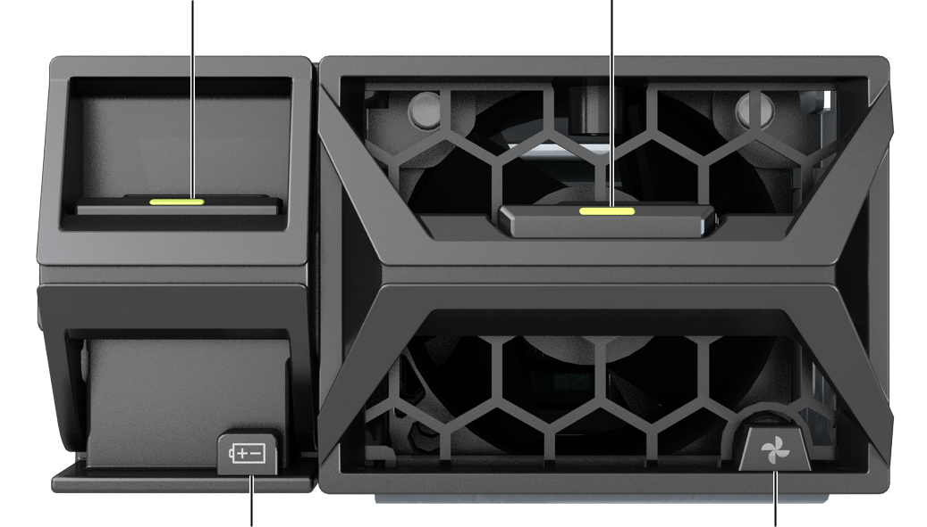
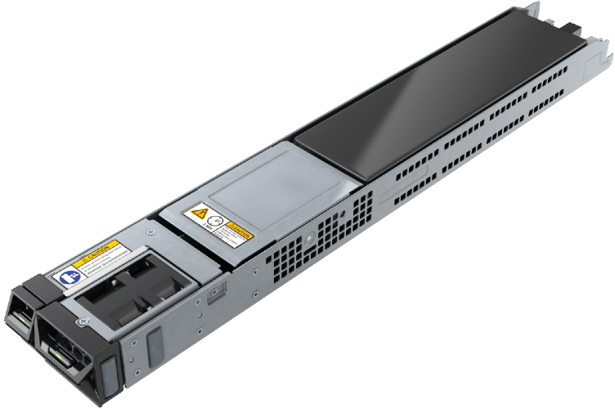
BBU и модуль вентиляторов
Фиксатор BBU
Фиксатор вентилятора
Модуль вентиляторов
Индикатор рабочего состояния/аварийной сигнализации BBU
Индикатор рабочего состояния/аварийной сигнализации вентилятора
BBU
Вид спереди
Notes:
Модули вентиляторов осуществляют теплоотвод в системе таким образом, что контроллерная полка может нормально работать при максимальной мощности.
BBU обеспечивают резервное питание для системы хранения в случае выхода из строя внешнего источника питания.
Неисправные BBU можно изолировать и удалить, не нарушая работу системы хранения. BBU предотвращают потерю данных, позволяют системе записывать данные кэша на диски встроенного контроллера во время сбоев питания. После восстановления внешнего источника питания ПО системы хранения восстанавливает данные со встроенных дисков контроллеров в кэш.
Системы с литиевыми батареями определяют и обновляют емкость батареи посредством зарядки и разрядки батарей. Для более надежной защиты данных в случае сбоя подачи питания, система может обнаруживать и не использовать батареи, которые не соответствуют требованиям к резервному питанию.

Slide 12
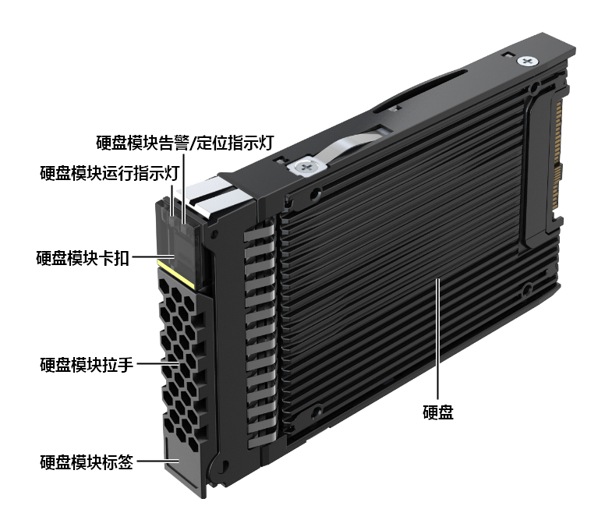
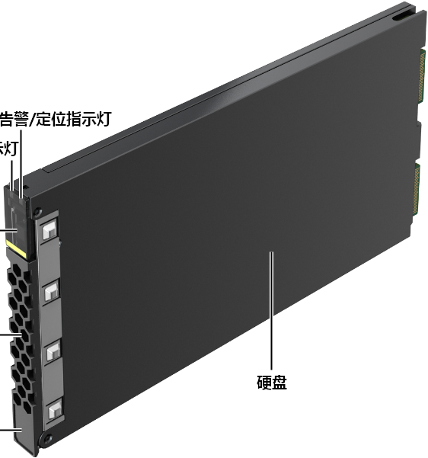
Коффер-диск
2,5-дюймовый коффер-диск
Твердотельный накопитель NVMe размером с ладонь
Индикатор аварийной сигнализации/местоположения
Индикатор аварийной сигнализации/местоположения
Индикатор рабочего состояния
Индикатор рабочего состояния
Фиксатор
Фиксатор
Рукоятка
Рукоятка
Диск
Диск
Наклейка
Наклейка
Примечание: на слайде показаны диски Huawei OceanStor Dorado V6.
Notes:
Коффер-диски сохраняют пользовательские данные, конфигурации системы, журналы и измененные («грязные») данные в кэш-память для защиты от непредвиденных отключений электроэнергии.
Существуют встроенные и внешние коффер-диски.
Встроенный коффер-диск
Каждый контроллер OceanStor Dorado V6 оснащен одним или двумя встроенными SSD в качестве коффер-дисков. Дополнительная информация приведена в документации по продукту.
Внешний коффер-диск
Система хранения автоматически выбирает четыре диска в качестве коффер-дисков. Каждый коффер-диск предоставляет 2 ГБ пространства для формирования группы RAID 1. Оставшееся пространство может использоваться для служебных данных. В случае неисправности коффер-диска, система автоматически заменяет неисправный диск-кофр на нормальный диск.

Slide 13
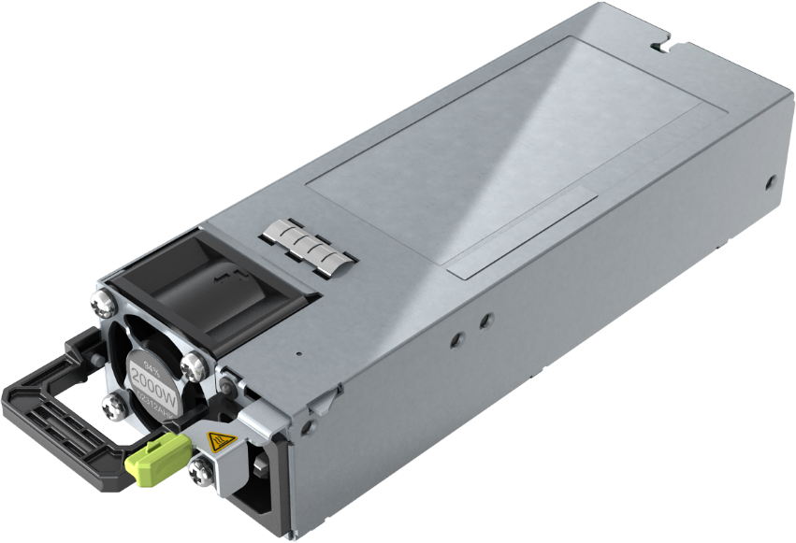
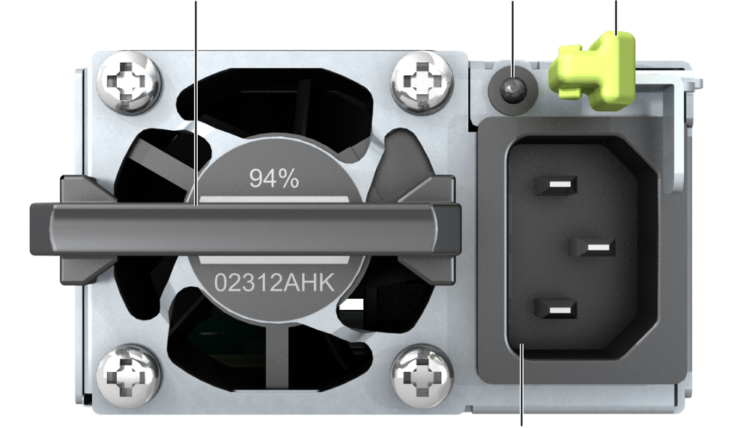
Модуль питания
Для нормальной работы контроллерной полки используется модуль питания переменного тока.
Индикатор
рабочего состояния /
аварийной сигнализации
Ручка
Фиксатор
Разъем питания
Примечание: на слайде показан модуль питания Huawei OceanStor Dorado V6.
Notes:
Контроллерная полка 4 U оснащена четырьмя модулями питания, которые называются PSU 0, PSU 1, PSU 2 и PSU 3. PSU 0 и PSU 1 образуют плоскость питания для подачи питания на контроллеры A и C и обеспечивают взаимное резервирование. PSU 2 и PSU 3 образуют другую плоскость питания для контроллеров B и D и обеспечивают взаимное резервирование. Для максимальной надежности рекомендуется подключать PSU 0 и PSU 2 к одному PDU, а PSU 1 и PSU 3 — к другому PDU.
Контроллерная полка 2 U имеет два модуля питания, PSU 0 и PSU 1, для подачи питания на контроллеры A и B. Эти два модуля образуют плоскость питания и обеспечивают взаимное резервирование. Для максимальной надежности PSU 0 и PSU 1 подключаются к разным PDU

Slide 14
Контроллерные полки
Дисковые полки
Модули расширения
Диски
Интерфейсные модули

Slide 15
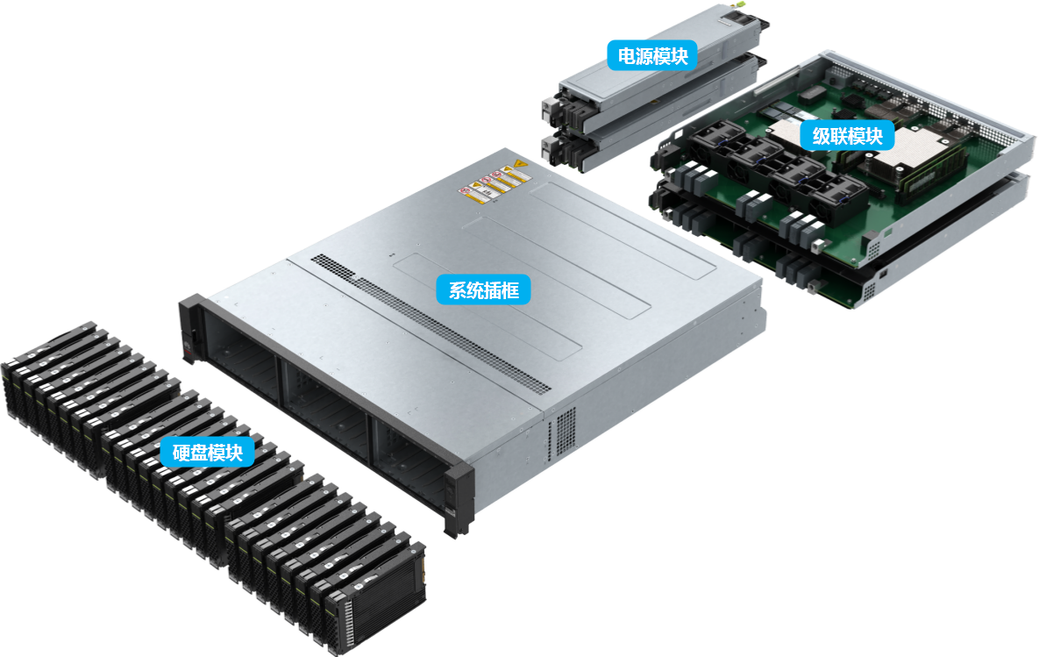
Дисковая полка
Дисковая полка имеет модульную конструкцию и включает системный блок, модули расширения, модули питания и диски.
Модуль питания
Модуль расширения
Системный блок
Модуль драйвера дисковода
Notes:
В подстатив системы интегрирована объединительная плата для передачи сигналов и подачи питания между модулями.
Модуль расширения предоставляет порты расширения для подключения к контроллерной полке или другой дисковой полке для передачи данных.
Модуль питания подает питание на дисковую полку и обеспечивает нормальную работу полки при максимальной мощности.
Диски предоставляют место для хранения в системе хранения для хранения служебных, системных данных и данных кэша. Определенные диски используются в качестве коффер-дисков.

Slide 16
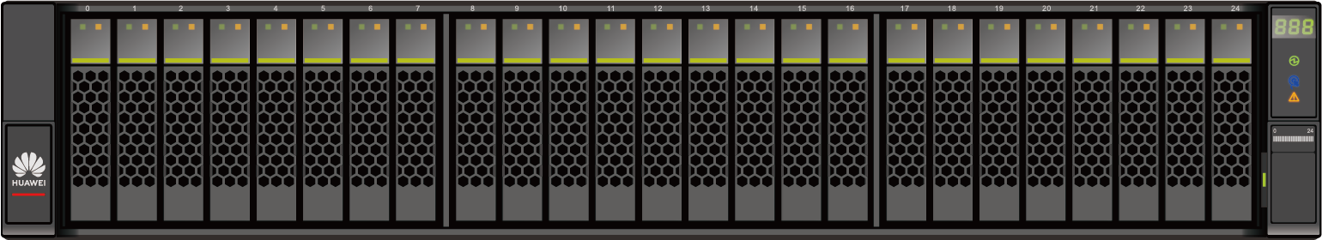
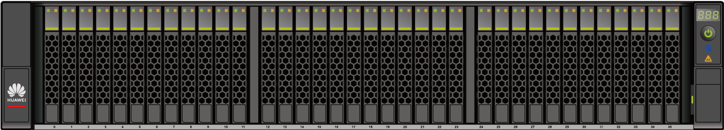

Дисковая полка: вид спереди
Значок | Описание
 | Индикатор идентификатора полки
 | Индикатор местоположения полки Мигает синим: выполняется локализация дисковой полки. Выключен: дисковая полка не найдена.
 | Индикатор аварийной сигнализации полки Постоянно горит желтым: дисковая полка передает аварийный сигнал. Выключен: дисковая полка работает нормально.
 | Индикатор питания полки Постоянно горит зеленым: дисковая полка включена. Выключен: дисковая полка выключена.
 | Индикатор питания/Кнопка питания Контроллерная полка управляет мощностью дисковой полки. Кнопка питания на дисковой полке не работает и не выполняет отдельное управление питанием дисковой полки.
Дисковая полка 2 U на 25 слотов SAS
Интеллектуальная дисковая полка NVMe, 2 U, 36 слотов
Примечание: на слайде показана дисковая полка Huawei OceanStor Dorado V6.
Notes:
Системы хранения данных All-flash Huawei OceanStor Dorado V6 поддерживают дисковые полки SAS, интеллектуальные дисковые полки SAS и NVMe.
Чтобы определить рабочее состояние дисковой полки проверьте индикаторы после включения полки.

Slide 17
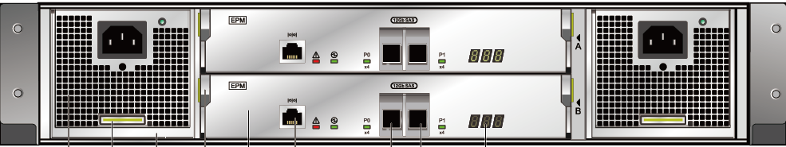
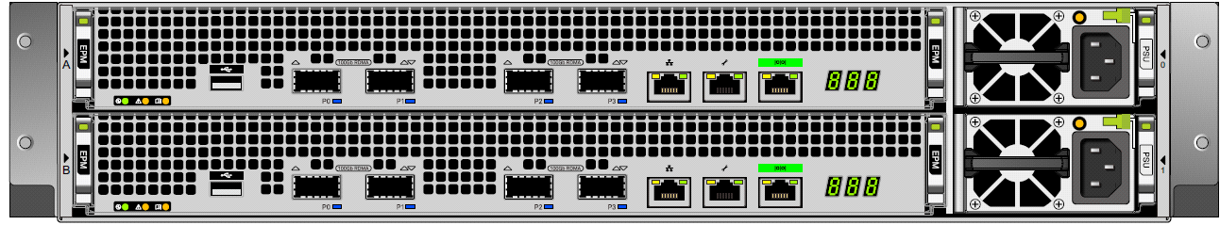
Дисковая полка: вид сзади
4
№ | Описание
1 | Последовательный порт
2 | Порт расширения Mini SAS HD
3 | Дисплей идентификатора
4 | Модуль расширения
5 | Модуль питания
6 | Встроенный порт расширения
7 | Встроенный порт управления
8 | Модуль питания
1
2
3
5
Дисковая полка 2U SAS
6
7
8
Интеллектуальная дисковая полка Smart NVMe, 2U
Примечание: на слайде показана дисковая полка Huawei OceanStor Dorado V6.
Notes:
Для подключения к контроллерной полке интеллектуальные дисковые полки оснащены портами RDMA через конвергентный Ethernet (RoCE), процессорами Kunpeng и памятью DDR для обеспечения мощных вычислительных возможностей.
Высота интеллектуальной дисковой полки — 2U. В интеллектуальной дисковой полке SAS можно разместить 25 твердотельных накопителей SAS, а в интеллектуальной дисковой полке NVMe — 36 твердотельных накопителей NVMe размером с ладонь.

Slide 18
Контроллерные полки
Дисковые полки
Модули расширения
Диски
Интерфейсные модули

Slide 19
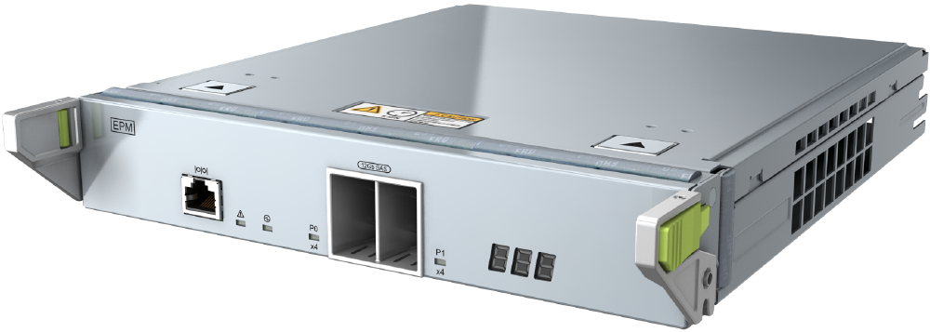
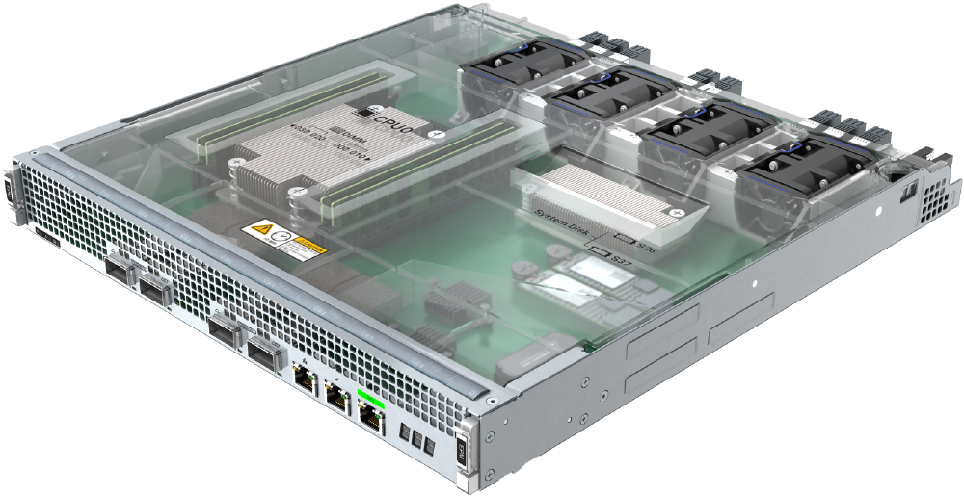
Модуль расширения
Модуль расширения подключается к контроллерной полке через порты расширения.
Модуль расширения дисковой полки SAS 2U
Модуль расширения дисковой полки Smart NVMe 2U
Notes:
Каждый модуль расширения имеет один порт расширения P0 и один порт расширения P1 для подключения к контроллерной полке или другой дисковой полке для передачи данных.

Slide 20

Коммутатор CE
Вид сзади
48 электрических портов 10GE
4 оптических порта 60 Гбит/с
Консоль
Вид спереди
Порт USB
FAN1
FAN2
PWR1
PWR2
Два порта управления Ethernet (combo)
Примечание: в качестве примера используются коммутаторы серии Huawei CE6800.
Notes:
Фиксированные коммутаторы серии Huawei CloudEngine — это коммутаторы Ethernet нового поколения для центров обработки данных, обеспечивающие высокую производительность, высокую плотность портов и низкую задержку. Коммутаторы имеют схему прохождения воздушного потока спереди-назад и сзади-вперед и поддерживают IP SAN и распределенные сети хранения.

Slide 21
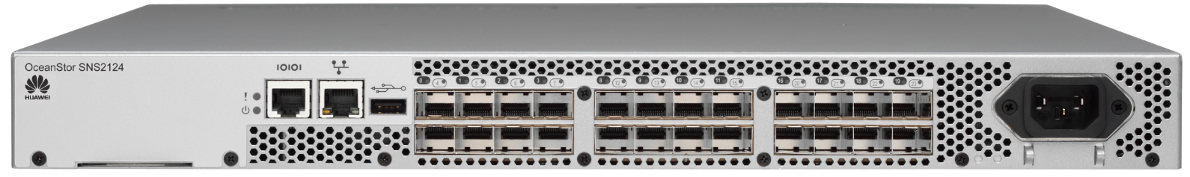
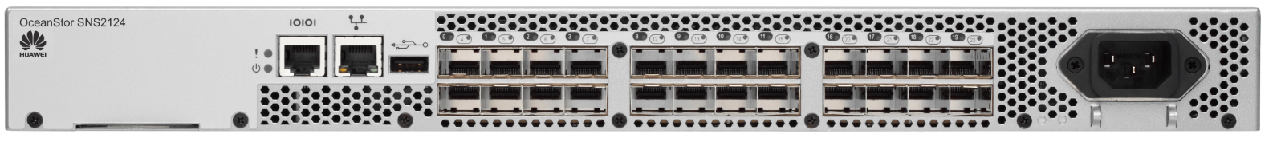
Коммутатор Fibre Channel
Порты управления
(последовательный порт
и порт Ethernet)
Порт USB
24 порта Fibre Channel
Разъем питания
Группы агрегирования каналов
Примечание: в качестве примера используется Huawei SNS2124.
Notes:
Коммутаторы Fibre Channel — это высокоскоростные сетевые релейные устройства, передающие данные по оптоволоконным кабелям. Обеспечивают ускоренную передачу и защиту от помех.
Коммутаторы Fibre Channel используются в сетях FC SAN.

Slide 22
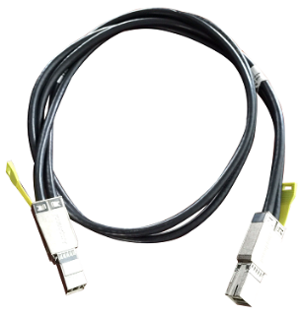
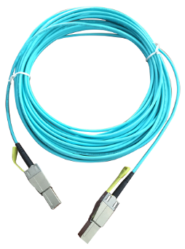
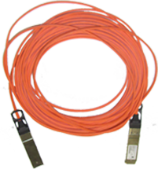
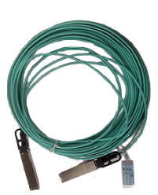
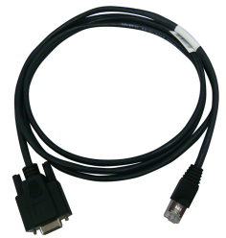
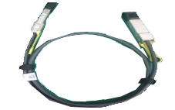
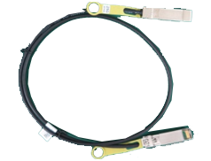
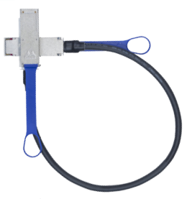
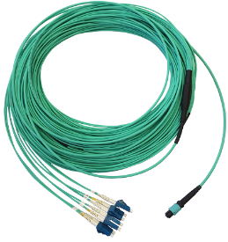
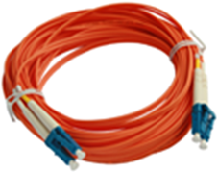
Кабели для устройств
1. Последовательный кабель
2. Электрический кабель Mini SAS HD
3. Оптический кабель Mini SAS HD
4. Кабель AOC
5. Кабель 100G QSFP28
6. Кабель 25G SFP28
7. Кабель FDR
8. Оптический кабель MPO-4*DLC
9. Оптический кабель
Notes:
Последовательный кабель соединяет последовательный порт системы хранения с терминалом обслуживания.
Кабели Mini SAS HD подсоединяются к портам расширения на контроллерах и дисковых полках. Существуют электрические кабели mini SAS HD и оптические кабели mini SAS HD.
Активный оптический кабель (AOC) соединяет порт PCIe на контроллерной полке с коммутатором данных.
Кабели QSFP28 100 Гбит/с предназначены для прямого подключения контроллеров или для подключения к интеллектуальным дисковым полкам.
Кабели 25G SFP28 предназначены для подключений к сети на стороне клиента.
Кабели с поддержкой технологии Fourteen Data Rate (FDR) предназначены для интерфейсных модулей IB 56 Гбит/с.
Оптические кабели соединяют систему хранения с коммутаторами Fibre Channel. Один конец оптического кабеля подключается к адаптеру шины хоста Fibre Channel (HBA), а другой конец — к коммутатору Fibre Channel или системе хранения. На обоих концах оптического волокна используются разъемы LC. Оптические кабели MPO-4*DLC предназначены для интерфейсных модулей Fibre Channel 8 Гбит/с с 8 портами и интерфейсных модулей Fibre Channel 16 Гбит/с с 8 портами и используются для подсоединения системы хранения к коммутаторам Fibre Channel.

Slide 23
Контроллерные полки
Дисковые полки
Модули расширения
Диски
  Жесткие диски (HDD)
  Твердотельные накопители (SDD)
Интерфейсные модули

Slide 24

Типы дисков
IDE
SCSI
SATA
SAS
FC
NVMe
...
Интерфейс
1,8-дюймовый
2,5-дюймовый
3,5-дюймовый
5,25-дюймовый
...
Размеры
Сценарий
применения
Корпоративного класса
Класса Desktop
...
Сколько типов дисков существует?
Структура
HDD
SSD
...
Notes:
Диски можно классифицировать по структуре, размеру, интерфейсу или сценарию применения.

Slide 25
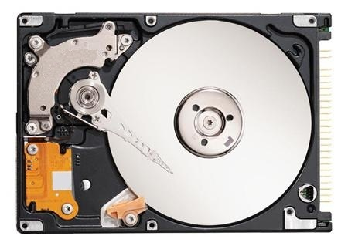
Структура жесткого диска (HDD)
Жесткий диск имеет пластины, рычаг привода, головку чтения/записи, шпиндель, порт и схемы управления.
Пластины
Рычаг привода
Шпиндель
Схема управления
Порт
Головка чтения/записи
Notes:
Компоненты диска:
Обе поверхности пластины покрыты магнитными материалами с поляризованными магнитными зернами, которые представляют собой двоичную информационную единицу или бит.
Головка чтения/записи считывает и записывает данные. Изменяет полярность магнитных зерен на поверхности пластины для сохранения данных.
Рычаг привода перемещает головку чтения/записи в указанное положение.
Шпиндель имеет двигатель и подшипник. Поворачивает указанное положение на пластине к головке чтения/записи.
Схема управления контролирует скорость диска и движение рычага привода, а также подает команды на головку.

Slide 26
Схема HDD
Основные операции
Пластина приводится в движение специальным двигателем.
Пластины
Зона посадки головок диска
Шпиндель
Магнитные данные
Головка чтения/записи
Расстояние между головкой и диском небольшое.
Головка парит над пластиной
Notes:
Каждая пластина диска имеет две головки чтения/записи для чтения и записи данных на двух поверхностях пластины.
Воздушный поток предотвращает соприкосновение головки с пластиной, поэтому головка может перемещаться между дорожками с высокой скоростью. Большое расстояние между головкой и пластиной приводит к слабым сигналам, а маленькое расстояние может привести к трению головки о поверхность пластины. Поэтому поверхность диска должна быть гладкой и ровной. Любые посторонние материалы или пыль сократят расстояние и приведут к трению головки о магнитную поверхность, а это, в свою очередь, приведет к необратимому повреждению данных.
Принцип работы:
Головка чтения/записи запускается в зоне посадки головок диска вблизи пластин шпинделя.
Шпиндель соединяется со всеми пластинами и двигателем. Двигатель шпинделя вращается с постоянной скоростью, приводя в движение пластины.
Когда шпиндель вращается, между головкой и пластиной остается небольшой зазор. Это называется высотой полета головки чтения/записи.
Головка прикрепляется к концу рычага привода, который перемещает головку в указанное положение над пластиной, где должна выполняться запись/чтение данных.
Головка считывает и записывает данные в двоичном формате на поверхность пластины. Считанные данные сохраняются на микросхеме флэш-памяти, а затем передаются в программу.

Slide 27
Организация данных на диске
Сектор
Дорожка
Головка
A
B
C
Цилиндр
D
Рычаг привода
Пластины
Двигатель
Двигатель
Notes:
Поверхность пластины: каждая пластина диска имеет две поверхности для хранения данных. Поверхности нумеруются последовательно, начиная с 0. Номер поверхности в дисковой системе также называется номером головки, потому что каждая допустимая поверхность имеет головку чтения/записи.
Дорожка: дорожки представляют собой ряд концентрических кругов, расположенных вокруг шпинделя. Нумерация дорожек начинается от внешней к внутренней, начиная с 0. На каждой поверхности диска от 300 до 1024 дорожек. Новые диски большой емкости имеют еще больше дорожек на каждой поверхности. Количество дорожек на дюйм (TPI) на пластине обычно используется для измерения плотности дорожек. Дорожки — это всего лишь намагниченные области на поверхности пластин, невидимые для человеческого глаза.
Цилиндр: цилиндр образован дорожками с одинаковыми номерами на всех поверхностях пластины диска. Головки каждого цилиндра пронумерованы сверху вниз, начиная с 0. Данные читаются и записываются по цилиндрам. Головка 0 в цилиндре сначала считывает и записывает данные, а затем другие головки в том же цилиндре последовательно читают и записывают данные. После того, как все головки в цилиндре завершили чтение и запись, головки переходят к следующему цилиндру. Выбор цилиндров — это механический процесс переключения, который называется поиском. Положение головок на диске обычно определяется номером цилиндра, а не номером дорожки.
Сектор: каждая дорожка разделена на более мелкие блоки, называемые секторами, для упорядоченного размещения данных Сектор – это минимальная пронумерованная область диска, в которой могут храниться данные. Дорожки могут содержать разное количество секторов. Один сектор может хранить 512 байтов пользовательских данных, но некоторые диски могут быть отформатированы в более крупные сектора по 4 килобайта.

Slide 28
Емкость диска и кэш
Емкость диска
  Емкость диска = количество цилиндров x количество головок x количество секторов x 512 байт.
  Единица измерения — МБ или ГБ. Емкость диска определяется емкостью одной пластины и количеством пластин.
Кэш-память
  Высокая скорость обработки ЦП по сравнению с диском приводит к тому, что ЦП вынужден ждать, пока диск завершит операцию чтения/записи, прежде чем выдать новую команду. Решить проблему повышения скорости чтения/записи помогает добавление кэш-памяти на диск.
Notes:
Диски могут иметь одну или несколько пластин. Однако в один момент времени только одна головка на диске может читать и записывать данные. Увеличение количества пластин и головок позволит повысить емкость диска. Пропускная способность или производительность операций ввода-вывода диска не изменится.

Slide 29
Факторы, влияющие на производительности диска
Скорость вращения
Основной фактор, влияющий на скорость последовательных операций ввода-вывода
Скорость поиска
Основной фактор, влияющий на производительность произвольных операций ввода/вывода.
Емкость одной пластины
Косвенный фактор, влияющий на производительность диска
Скорость порта
Наименее важный фактор, влияющий на производительность диска.
Notes:
На производительность диска влияют несколько факторов.
Скорость вращения: это количество оборотов пластины в минуту (об/мин). В процессе чтения или записи данных пластина вращается, а головка остается неподвижной. Быстрое вращение диска сокращает время передачи данных. При обработке последовательных операций ввода-вывода рычаг привода не выполняет частый поиск, поэтому скорость вращения является основным фактором при определении пропускной способности и показателя IOPS (операций ввода-вывода в секунду).
Скорость поиска: для случайных операций ввода/вывода рычаг привода должен часто менять дорожки. Смена дорожек занимает гораздо больше времени, чем передача данных. Таким образом, рычаг привода с более высокой скоростью поиска позволяет улучшить показатель IOPS случайных операций ввода-вывода.
Емкость одного диска: высокая емкость одной пластины увеличивает объем хранения данных в единице пространства для более высокой плотности данных. Более высокая плотность данных при той же скорости вращения и поиска обеспечивает лучшую производительность дисков.
Скорость порта: теоретически текущей скорости порта достаточно для поддержания максимальной скорости внешней передачи. Скорость поиска является ограничивающим фактором для случайных операций ввода-вывода, при этом скорость порта практически не влияет на производительность.

Slide 30
Среднее время доступа
Среднее время доступа определяется:
  средним временем поиска
  средним временем задержки
Время поиска
Задержка
Время ожидания
Диск
Блок данных
Поиск
Дорожки
Notes:
Среднее время поиска — это среднее время, необходимое для того, чтобы головка переместилась из исходного положения на заданную дорожку диска. Это важный показатель внутренней скорости передачи данных на диске, и его значение должно быть как можно короче.
Среднее время задержки — это время, в течение которого головка, которая переместилась на нужную дорожку, ждет, пока сектор переместится в указанное положение. Средняя задержка обычно составляет половину времени, необходимого для полного оборота пластины. Таким образом, более быстрое вращение уменьшает задержку.

Slide 31
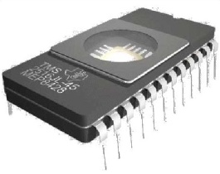
Скорость передачи данных
Скорость передачи данных определяется:
  скоростью внутренней передачи
  скоростью внешней передачи/скоростью передачи интерфейса
Диск
Диск
Поиск
Дорожки
Внешняя передача
Внутренняя передача
Notes:
Скорость передачи данных на диске означает, насколько быстро диск может читать и записывать данные. Скорость передачи бывает внутренней и внешней и измеряется в Мбит/с.
Скорость внутренней передачи также называется поддерживаемой скоростью передачи. Это самая высокая скорость, с которой головка считывает и записывает данные. Это исключает время поиска и задержку при переходе сектора к головке. Такое измерение основано на идеальной ситуации, когда головке не нужно менять дорожку или читать указанный сектор, а читать и записывать все сектора последовательно и циклически на одной дорожке.
Скорость внешней передачи также называется пакетной скоростью передачи данных или скоростью передачи интерфейса. Это скорость передачи данных между системной шиной и дисковым буфером и зависит от типа порта диска и размера буфера.

Slide 32
Параметр IOPS и скорость передачи
IOPS
  Число операций ввода-вывода в секунду (IOPS) является ключевым показателем для измерения производительности диска.
  IOPS рассчитывается с использованием значений времени поиска, задержки вращения и времени передачи данных.
Скорость передачи (пропускная способность)
  Указывает количество данных, которые успешно передаются за единицу времени, то есть скорость передачи потоков данных. Например, если для записи 10 000 файлов размером 1 КБ каждый требуется 10 секунд, скорость передачи составит всего 1 Мбит/с. Если для записи файла размером 10 МБ требуется 0,1 с, скорость составит 100 Мбит/с.
Notes:
IOPS рассчитывается с использованием значений времени поиска, задержки вращения и времени передачи данных.
Чем короче время поиска, тем быстрее выполняется операция ввода-вывода. Текущее среднее время поиска составляет от 3 до 15 миллисекунд.
Задержка вращения — это время, которое требуется пластине для поворота сектора целевых данных в положение под головку. Задержка вращения зависит от скорости вращения диска, которая обычно выражается как половина времени, необходимого для вращения диска на один оборот. Например, средняя задержка вращения диска при 7200 об/мин составляет приблизительно 60*1000/7200/2 = 4,17 мс, а средняя задержка вращения диска при 15000 об/мин составляет 2 мс.
Время передачи данных — это время, необходимое для передачи запрошенных данных. Его можно рассчитать разделив размер данных на скорость передачи данных. Например, скорость передачи данных дисков IDE/ATA может достигать 133 Мбит/с, а дисков SATA II — 300 Мбит/с.
Для случайных операций ввода-вывода требуется, чтобы головка часто меняла дорожки. Время передачи данных намного меньше времени смены дорожки. В этом случае время передачи данных можно игнорировать.
Теоретически максимальное количество операций ввода-вывода в секунду для диска можно рассчитать по следующей формуле: IOPS = 1000 мс / (время поиска + задержка вращения). Время передачи данных игнорируется. Например, если среднее время поиска составляет 3 мс, теоретическое максимальное количество операций ввода-вывода в секунду для дисков со скоростью 7200 об/мин, 10 000 об/мин и 15 000 об/мин составит 140, 167 и 200 соответственно.

Slide 33
Параллельная и последовательная передача
Например, при передаче чисел от 1 до 8 используются следующие способы:
параллельная передача
последовательная передача
Отправитель
Получатель
Отправитель
Получатель
1
2
3
8
7
6
5
4
3
2
1
4
5
6
7
8
Между двумя узлами подключено несколько линий, и по каждой линии передается по одному числу.
Между двумя узлами подключена только одна линия. По этой линии последовательно отправляются восемь чисел. После восьми передач получатель имеет все числа.
Notes:
Параллельная передача:
Параллельная передача отличается высокой эффективностью, малыми расстояниями и низкой частотой.
При передаче на большие расстояния использование нескольких линий является более затратным, чем использование одной линии.
Для передачи на большие расстояния с целью уменьшения затухания сигнала требуются более мощные провода, но их сложно связать в один кабель.
При передаче на большие расстояния время, за которое данные по каждой линии достигают противоположного узла, зависит от сопротивления проводов или других факторов. Следующая передача может быть инициирована только после того, как данные по всем линиям достигли противоположного узла.
Высокая частота передачи вызывает серьезные колебания в цепи и создает помехи между линиями. Поэтому частота параллельной передачи должна быть тщательно настроена.
Последовательная передача:
Последовательная передача менее эффективна, чем параллельная, но осуществляется быстрее с потенциальным увеличением скорости передачи за счет увеличения частоты передачи.
Последовательная передача используется для передачи на большие расстояния. В настоящее время для последовательной передачи используются интерфейсы PCI. Типичный пример последовательной передачи — интерфейс PCIe. Скорость передачи одной линии составляет до 2,5 Гбит/с.

Slide 34
Дисковые порты
Для доступа к данным на диске должен использоваться простой порт. Как правило, диски имеют следующие физические порты:
Порт IDE
Используется для системы команд ATA
Порт SATA
Дисковые порты
Параллельный порт SCSI
Используется для системы команд SCSI
Последовательный порт SCSI (SAS)
Порт Fibre Channel
Notes:
По портам диски подразделяются на диски IDE, SCSI, SATA, SAS и Fibre Channel. Эти диски также различаются по своим механическим основам.
Диски IDE и SATA используют механическую основу ATA и подходят для обработки одной задачи.
Диски SCSI, SAS и Fibre Channel используют механическую основу SCSI и подходят для обработки нескольких задач.
Сравнение:
При высокой пропускной способности диски SCSI обеспечивают более быструю, по сравнению с дисками ATA, обработку.
При обработке нескольких задач диски ATA перегреваются из-за частого движения головки чтения/записи.
Диски SCSI более надежны, по сравнению с дисками ATA.

Slide 35
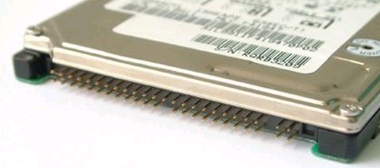
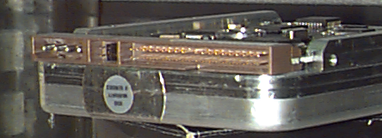
Порт IDE
Порт интегрированной приводной электроники (IDE) также называется параллельным портом ATA.
  ATA расшифровывается как Advanced Technology Attachment.
  Диск ATA также называется диском IDE.
  Порт ATA использует технологию параллельного ATA.
Notes:
Выпущено несколько версий ATA, включая ATA-1 (IDE), ATA-2 (Enhanced IDE / Fast ATA), ATA-3 (Fast ATA-2), ATA-4 (ATA33), ATA-5 (ATA66), ATA-6 (ATA100) и ATA-7 (ATA133).
У портов ATA есть несколько преимуществ и недостатков.
Сильные стороны — невысокая цена и хорошая совместимость.
Недостатки — низкая скорость, ограниченное применение и строгие ограничения по длине кабеля.
Скорость передачи порта PATA также недостаточна для текущих потребностей пользователя.

Slide 36
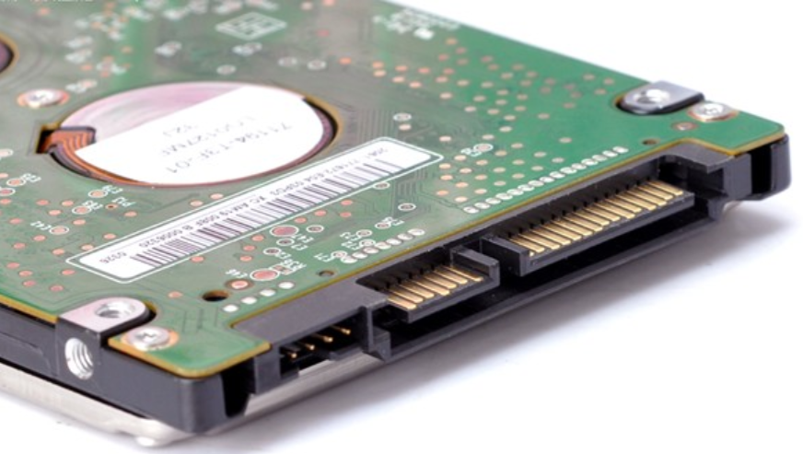
Порт SATA
SATA означает последовательный ATA.
  Порты SATA используют последовательную передачу для более высокой, по сравнению с портами IDE, скорости.
  SATA использует архитектуру «точка-точка» и поддерживает «горячую» замену.
Версия SATA | Линейный код | Скорость передачи | Пропускная способность
1,0 | 8b/10b | 1,5 Гбит/с | 150 Мбит/с
2,0 | 8b/10b | 3 Гбит/с | 300 Мбит/с
3,0 | 8b/10b | 6 Гбит/с | 600 Мбит/с
Порт питания
Порт SATA
Notes:
Во время передачи данных линии передачи данных и линии передачи сигналов разделены и используют независимую тактовую частоту передачи. Скорость передачи SATA в 30 раз выше, чем у PATA.
Порты SATA обладают рядом преимуществ:
Порт SATA обычно имеет 7+15 контактов, использует один канал и передает данные быстрее, чем ATA.
SATA использует циклический избыточный код для команд и пакетов данных, чтобы гарантировать надежность передачи данных.
SATA превосходит ATA в защите от помех.

Slide 37
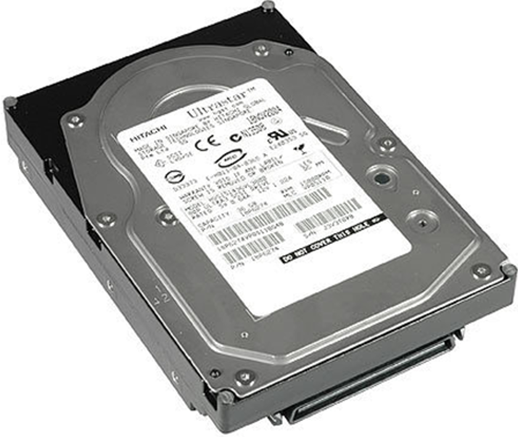
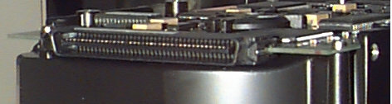
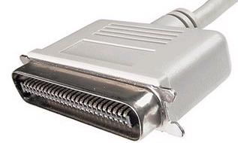
Порт SCSI
SCSI (Small Computer Systems Interface — Системный интерфейс для малых компьютеров).
Notes:
Диски SCSI были разработаны для замены дисков IDE, чтобы обеспечить более высокую скорость вращения и скорость передачи данных. SCSI изначально был интерфейсом шинного типа и работал независимо от системной шины.
Преимущества SCSI:
Применим к широкому спектру устройств. Одна плата контроллера SCSI может подключаться к 15 устройствам одновременно.
Обеспечивает высокую производительность с многозадачной обработкой, низкой загрузкой ЦП, высокой скоростью вращения и высокой скоростью передачи.
Диски SCSI поддерживают различные приложения в качестве внешних или встроенных компонентов с возможностью замены в горячем режиме.
Основные недостатки — дороговизна и сложность установки и настройки.

Slide 38
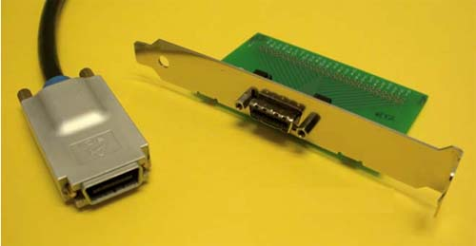
Порт SAS
SAS (Serial Attached SCSI — Последовательный компьютерный интерфейс).
  SAS — это двухточечный, полнодуплексный и двухпортовый интерфейс.
  Обратно совместим с SATA.
  Имеет скорость 600 Мбит/с на канал.
  Отличается высокой производительностью, надежностью и масштабируемостью.
Notes:
SAS похож на SATA в использовании последовательной архитектуры для высокой скорости передачи и оптимизированного внутреннего пространства с более короткими внутренними соединениями.
SAS повышает эффективность, доступность и масштабируемость системы хранения. Обратно совместим с SATA на физическом и протокольном уровнях.
Преимущества:
SAS превосходит SCSI по скорости передачи, защите от помех и большим расстояниям подключения.
Недостатки:
Высокая стоимость дисков SAS.

Slide 39
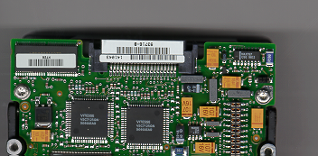
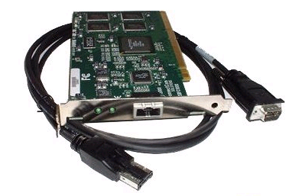

Порт Fibre Channel
Диски Fibre Channel используют арбитражный контур Fibre Channel (FC-AL).
  FC-AL — это двухпортовый интерфейс для последовательного хранения данных на основе протокола SCSI.
  FC-AL поддерживает полнодуплексный режим.
  Fibre Channel предоставляет универсальную аппаратную платформу передачи для протоколов верхнего уровня (SCSI и IP). Это интерфейс последовательной передачи с меньшей задержкой и более высокой скоростью, надежностью и пропускной способностью.
40-контактный штекерный разъем FC-SCA II
Notes:
Fibre Channel изначально был разработан для передачи по сети, а не для дисковых портов. Постепенно, в стремлении к более высоким скоростям, он стал применяться в дисковых системах.
Преимущества:
Простое обновление. Поддержка оптических кабелей длиной более 10 км.
Большая пропускная способность
Универсальность
Недостатки:
Высокая стоимость
Сложное построение

Slide 40
Контроллерные полки
Дисковые полки
Модули расширения
Диски
  Жесткие диски (HDD)
  Твердотельные накопители (SDD)
Интерфейсные модули

Slide 41


Обзор SSD
Твердотельные накопители превосходят жесткие диски по показателям производительности, надежности, энергоэффективности и портативности. Твердотельные накопители широко используются в различных отраслях.
Характеристики SSD:
  Флэш-память NAND сохраняет данные быстрее, чем жесткие диски.
  Отсутствие внутренней механической структуры позволяет экономить электроэнергию, выделять меньше тепла и производить меньше шума.
  Срок службы определяется количеством циклов программирования/стирания (P/E).
Notes:
Характеристики SSD:
Традиционные диски используют магнитные материалы для хранения данных, а твердотельные накопители используют флэш-память NAND с ячейками в качестве единиц хранения. Флэш-память NAND — это энергонезависимый носитель данных с произвольным доступом, который сохраняет уже сохраненные данные после отключения питания. Позволяет быстро и компактно хранить цифровую информацию.
В твердотельных накопителях отсутствуют высокоскоростные вращающиеся компоненты, что объясняет повышение производительности, снижение энергопотребления и нулевой шум.
Отсутствие механических компонентов в SSD не означает, что они имеют бесконечный жизненный цикл. Поскольку флэш-память NAND является энергонезависимым носителем, прежде чем записать новые данные, исходные данные необходимо стереть. Однако существует ограничение на количество стираний каждой ячейки. При достижении предельного значения чтение и запись данных в этой ячейке становятся недействительными.

Slide 42
Архитектура SSD
SSD имеет блок управления и блок хранения (в основном микросхемы флэш-памяти).
  Блок управления: контроллер SSD, интерфейс хоста и DRAM
  Блок хранения: флэш-память NAND
RAM
Контроллер SSD
Флэш-
память
Флэш-
память
...
Логика
интерфейса
хоста
Процессор
Интерфейс
флэш-памяти
NAND
Хост
Флэш-
память
Флэш-
память
...
Соединение
Менеджер
буфера
Notes:
Интерфейс хоста — это протокол и физический интерфейс хоста для доступа к SSD. Общие интерфейсы — SATA, SAS и PCIe.
Контроллер SSD — это основной компонент SSD для доступа к чтению и записи между хостом и носителем на стороне сервера, а также для преобразования протоколов, управления записями в таблицах, кэширования данных и проверки данных.
DRAM — это кэш-память для записей и данных уровня трансляции флэш-памяти (FTL).
Флэш-память NAND — это энергонезависимый носитель с произвольным доступом, на котором хранятся данные.
Существует несколько одновременных каналов с мультиплексированием с временным разделением для флэш-гранул в канале. Также имеется поддержка TCQ и​ NCQ для одновременных ответов на несколько запросов операций ввода/вывода.

Slide 43
Флэш-память NAND
Внутренние запоминающие устройства NAND:
  LUN, плоскости, блоки, страницы и ячейки
Операции флэш-памяти NAND: стирание, программирование и чтение.
Флэш-память NAND — это энергонезависимый носитель. Перед записью новых данных блок необходимо стереть. Цикл P/E — это процесс стирания блока и его повторной записи.
Страница 0
Страница 0
Страница 1
Страница 1
...
...
Страница P
Страница P
Блок 0
Блок 1
Страница 0
Страница 0
Логическая единица 0
Страница 1
Страница 1
...
...
Страница P
Страница P
Блок 2
Блок 3
...
...
Страница 0
Страница 0
Страница 1
Страница 1
...
...
Страница P
Страница P
Блок B
Блок B+1
Регистр страниц
Регистр страниц
Плоскость
Адрес 0
Плоскость
Адрес 1
Notes:
Флэш-память NAND хранит данные с помощью транзисторов с плавающим затвором. Пороговое напряжение изменяется в зависимости от количества электрических зарядов, помещенных на плавающем затворе. Затем данные будут представлены с использованием считанного порогового значения напряжения транзистора.
LUN — это наименьший физический блок, который может быть инкапсулирован независимо и обычно содержит несколько плоскостей.
Плоскость имеет независимый регистр страниц. Регистр, как правило, содержит 1000 или 2000 нечетных или четных блоков.
Блок — это наименьшая единица стирания, обычно состоящая из нескольких страниц.
Страница — это наименьшая единица программирования и чтения, обычно она составляет 16 килобайт.
Ячейка — это наименьшая стираемая, программируемая и читаемая единица на страницах. Ячейка соответствует транзистору с плавающим затвором, который хранит один или несколько битов.
Страница — это основная единица программирования и чтения, а блок — основная единица стирания.
Каждый цикл P/E вызывает некоторое повреждение изоляционного слоя транзистора с плавающим затвором. Если стирание или программирование блока не выполняется, он помечается как «плохой» блок. Когда количество «плохих» блоков достигает порогового значения (4%), срок службы устройства NAND подходит к концу.

Slide 44
SLC, MLC, TLC и QLC
1
11
111
1111
110
1110
1101
10
101
1100
1011
100
1010
1001
0
01
011
1000
010
0111
0110
00
001
0101
0100
000
0011
0010
0001
0000
SLC – 1 бит
MLC – 2 бита
TLC – 3 бита
QLC – 4 бита
SLC
Поддерживает от 50 000 до 100 000 циклов P/E, обеспечивая максимальную надежность.
Небольшая емкость хранения.
Самая высокая стоимость.
MLC
Поддерживает приблизительно 3000 циклов P/E.
Медленнее, чем SLC.
Емкость хранения относительно велика.
Относительно невысокая стоимость.
TLC
Более высокая плотность данных и поддержка от нескольких сотен до 1000 циклов P/E.
Низкая надежность и производительность.
Часто применяется для персональных устройств из-за преимущества в цене, но не подходит для корпоративных продуктов.
QLC
Емкость на 33% выше.
Производительность и жизненный цикл еще больше сокращены.
Notes:
В зависимости от количества битов, хранящихся в ячейке микросхемы флэш-памяти, NAND классифицируются следующим образом:
Одноуровневая ячейка (SLC) хранит один бит данных: 0 или 1.
Многоуровневая ячейка (MLC) хранит два бита данных: 00, 01, 10 и 11.
Трехуровневая ячейка (TLC) хранит три бита данных 000, 001, 010, 011, 100, 101, 110 и 111.
Четырехуровневая ячейка (QLC) хранит четыре бита данных: 0000, 0001, 0010, 0011, 0100, 0101, 0110, 0111, 1000, 1001, 1010, 1011, 1100, 1101, 1110 и 1111.
Эти четыре типа ячеек имеют одинаковую стоимость, но хранят разный объем данных. Первоначально емкость SSD составляла всего 64 ГБ или меньше. В настоящее время твердотельный накопитель TLC может хранить до 2 ТБ данных. Однако каждый тип ячеек имеет свой жизненный цикл, что приводит к разным уровням надежности SSD-накопителей. Жизненный цикл также является важным фактором при выборе твердотельных накопителей.

Slide 45


Схема микросхемы флэш-памяти
Плоскость
Кристалл
1 478 блоков
2 плоскости
Страница
Блок
...
Ячейка
146 688 сот
768 страниц
...
...
...
...
...
...
Страница — это минимальная единица чтения/записи, а блок — это минимальная единица цикла программирования/стирания (P/E).
Notes:
На слайде представлена логическая схема микросхемы флэш-памяти.
Логически страница состоит из 146 688 ячеек. Каждая страница может хранить 16 КБ содержимого и 1952 байта данных ECC. Страница – это минимальная единица ввода-вывода микросхемы флэш-памяти.
Каждые 768 страниц образуют блок. Каждые 1478 блоков образуют плоскость.
Микросхема флэш-памяти состоит из двух плоскостей, в одной из которых хранятся блоки с нечетными порядковыми номерами, а в другой — с четными порядковыми номерами. Эти две плоскости могут работать одновременно.
ECC выполняется с данными, хранящимися во флэш-памяти NAND, поэтому размер страницы во флэш-памяти NAND представлен не целым числом 16 КБ, а числом с дополнительной группой байтов. Например, если фактический размер страницы 16 КБ составляет 16 384 плюс 1 952 байта, то 16 384 байта предназначены для хранения данных, а 1 952 байта предназначены для хранения кодов проверки данных для ECC.

Slide 46
Управление сопоставлением адресов
Логический адрес блока (LBA)
Физический адрес блока (PBA)
Китайская Народная Республика, провинция Чжэцзян, город Ханчжоу, район Биньцзян, XX Road, № 26.
120º 12 'восточной долготы, 30º 16' северной широты
HDD: связь между LBA и PBA является фиксированной.
  С перезаписью
SSD: связь между LBA и PBA не является фиксированной.
  Без перезаписи
  Перед записью новых данных блок необходимо стереть. Новые и старые данные находятся в разных местах.
Уровень трансляции флэш-памяти (Flash Translation Layer – FTL) предназначен для преобразования логических адресов (LBA) в физичекие (PBA).
Notes:
Логический адрес блока (LBA) может быть адресом блока данных или блока данных, который указывает адрес.
PBA — это физический адрес блока.
Хост обращается к SSD через LBA. LBA обычно представляет собой сектор размером 512 байт. ОС хоста обращается к SSD в единицах по 4 КБ. Базовая единица для доступа хоста к SSD называется страницей хоста.
Страница флэш-памяти SSD — это базовая единица для контроллера SSD для доступа к микросхеме флэш-памяти, которая также называется физической страницей. Каждый раз, когда хост записывает страницу хоста, контроллер SSD записывает ее на физическую страницу и записывает отношения сопоставления.
Хост читает страницу хоста, SSD находит запрошенные данные в соответствии с отношением сопоставления.

Slide 47
FTL
Сектор 0
 |  |  | Сектор 2
 | Сектор 1
 |  | Сектор 4
Сектор 3 |  |  | Сектор 5
Сектор 3
Главный контроллер
Таблица сопоставления FTL: сохраняется во внутренней SRAM/DRAM, внешней DRAM или флэш-памяти NAND.
Сектор 2
Сектор 0
Сектор 1
Сектор ОС (512 байт). Файловые системы читают/записывают данные в блоки размером 512 байт.
Сопоставление FTL. Главный контроллер сопоставляет адреса с таблицей сопоставления.
Данные хранятся в физических адресах NAND с таблицей сопоставления.
Notes:
На слайде показан принцип работы уровня трансляции флэш-памяти или FTL.

Slide 48

Процесс записи SSD (1)
В следующем примере для демонстрации того, как хост записывает данные на SSD, используются восемь каналов.
Блок канала 0
Блок канала 1
Блок канала 2
Блок канала 3
Запись 4 КБ данных
Запись 16 КБ данных
4 КБ
Контроллер SSD
Блок канала 4
Блок канала 5
Блок канала 6
Блок канала 7
Notes:
Эти восемь каналов показывают, как хост записывает данные на SSD.
Контроллер SSD подключается к восьми кристаллам флэш-памяти по восьми каналам. Для наглядности на рисунке показан только один блок в каждом кристалле. Каждый квадрат размером 4 КБ в блоках представляет страницу.
Хост записывает 4 килобайта в блок канала 0, чтобы занять одну страницу.
Хост продолжает записывать 16 килобайт. В этом примере показано, как 4 килобайта записываются в каждый блок каналов с 1 по 4.
Хост записывает данные в блоки, пока все блоки не будут заполнены.
Когда блоки на всех каналах заполнены, контроллер SSD выбирает новый блок для записи данных таким же образом.

Slide 49



Процесс записи SSD (2)
Когда SSD заполнен, старые данные необходимо удалить, чтобы освободить место для новых данных. Удаление или запись данных приводит к тому, что данные некоторых блоков становятся недействительными или устаревшими.
Блок канала 0
Блок канала 1
Блок канала 2
Блок канала 3
Контроллер SSD
Блок канала 4
Блок канала 5
Блок канала 6
Блок канала 7
Notes:
Зеленый цвет указывает на действительные данные, а красный — на недействительные. Ненужные данные в блоках устаревают или становятся недействительными, и отношение сопоставления заменяется.
Например, страница хоста A изначально хранилась на странице флэш-памяти X, и отношение сопоставления выглядели, как A к X. Позже хост перезаписывает страницу. Флэш-память не перезаписывает данные, поэтому SSD записывает новые данные на новую страницу Y, устанавливает новое отношение сопоставления A к Y и отменяет исходное отношение сопоставления. Данные на странице X становятся устаревшими и недействительными, которые также называются «замусоренными» данными.
Хост записывает данные на SSD, пока он не заполнится. В этом случае хост не может записать больше данных, пока не будут удалены замусоренные данные.

Slide 50
Процесс чтения SSD
Чтение 4 КБ данных
Блок канала 0
Блок канала 1
Блок канала 2
Блок канала 3
Чтение 32 КБ данных
4 МБ
Контроллер SSD
Блок канала 4
Блок канала 5
Блок канала 6
Блок канала 7
Notes:
8-кратное увеличение скорости чтения зависит от того, на сколько равномерно распределены считываемые данные в блоках каждого канала. Если данные размером 32 КБ хранятся в блоках каналов с 1 по 4, скорость чтения может поддерживать максимум 4-кратное увеличение. Вот почему файлы меньшего размера передаются медленнее.

Slide 51







Преимущества в отношении производительности SSD
Преимущества в отношении производительности SSD
Энергопотребление при 100000 операций ввода-вывода в секунду при чтении
I/O
I/O
IP/FC SAN
Время поиска
Механическая задержка
2 SSD
250 HDD
Мощность (Вт)
4000
≈ 400x
2000
или
Система хранения HDD
Система хранения SSD
SSD
FC HDD
Notes:
Короткое время отклика
Традиционные жесткие диски имеют более низкую эффективность при передаче данных, потому что много времени тратится на поиск и механическую задержку. В твердотельных накопителях используется флэш-память NAND, чтобы исключить поиск и механическую задержку для более быстрого отклика на запросы чтения и записи.
Высокая эффективность чтения / записи
Жесткие диски выполняют произвольные операции чтения/записи, перемещая головку вперед и назад, что приводит к низкой эффективности чтения/записи. Твердотельные накопители рассчитывают места хранения данных с помощью внутреннего контроллера, чтобы уменьшить механические операции и упростить обработку чтения/записи.
Кроме того, развертывание большого количества твердотельных накопителей дает огромные преимущества с точки зрения эффективности потребления энергии.

Slide 52
Использование SSD в системах хранения
Приложения класса A: приложения с высоким уровнем параллелизма со случайными операциями чтения и записи, такие как базы данных.
Приложения класса B: большие файлы, изображения и потоковое мультимедиа с последовательными операциями чтения и записи.
Приложения класса C: резервное копирование данных или редко используемые приложения.
Частота доступа
A
Носитель SSD
Диск FC/SAS
SATA/NL-SAS/Лента
B
C
Распределение данных
Notes:
Правило 80-20
Горячие данные, которые необходимо часто изменять, читать или записывать, составляют 20% от общей емкости хранилища и соответствуют приложениям класса А.
Многоуровневое хранилище
Горячие данные хранятся на твердотельных накопителях, а данные приложений класса B и класса C хранятся на высокоскоростных жестких дисках и обычных жестких дисках соответственно. Это повышает производительность и сокращает инвестиции.

Slide 53
Контроллерные полки
Дисковые полки
Модули расширения
Диски
Интерфейсные модули

Slide 54



Модули интерфейса GE
Модуль электрического интерфейса GE
Модуль интерфейса 40GE
Модуль интерфейса 100GE
Notes:
Модуль электрического интерфейса GE имеет четыре электрических порта 1 Гбит/с и используется для создания сетей кворума HyperMetro.
Интерфейсный модуль 40GE предоставляет два оптических порта 40 Гбит/с для подключения устройств хранения к серверам приложений.
Интерфейсный модуль 100GE предоставляет два оптических порта 100 Гбит/с для подключения устройств хранения к серверам приложений.

Slide 55



Модуль расширения SAS и модуль интерфейса RDMA
Модуль интерфейса RDMA 25 Гбит/с
Модуль интерфейса RDMA 100 Гбит/с
Модуль расширения SAS 12 Гбит/с
Notes:
Интерфейсный модуль RDMA 25 Гбит/с предоставляет четыре оптических порта 25 Гбит/с для прямого соединения между двумя контроллерными полками.
Модуль интерфейса RDMA 100 Гбит/с предоставляет два оптических порта 100 Гбит/с для подключения контроллерных полок к горизонтально масштабируемым коммутаторам или интеллектуальным дисковым полкам. На этикетках SO означает горизонтальное масштабирование, а BE означает серверную часть.
Модуль расширения SAS 12 Гбит/с предоставляет четыре порта расширения mini SAS HD с 4 портами по 12 Гбит/с для подключения контроллерных полок к дисковым полкам SAS 2U.

Slide 56


Модули интерфейса SmartIO
Notes:
Модули интерфейса SmartIO поддерживают оптические модули 8, 10, 16, 25 и 32 Гбит/с, которые предоставляют порты Fibre Channel 8 Гбит/с, 10 Гбит/с, 16 Гбит/с, 25 Гбит/с и 32 Гбит/с соответственно. Модули интерфейса SmartIO подключают устройства хранения к серверам приложений.
Скорость оптического модуля должна соответствовать скорости, указанной на этикетке интерфейсного модуля. В противном случае система хранения передаст аварийный сигнал, и порт станет недоступен.

Slide 57


PCIe и модуль интерфейса IB 56 Гбит/с
Модуль интерфейса PCIe
Модуль интерфейса InfiniBand 56 Гбит/с
Notes:
Модуль интерфейса PCIe предоставляет два порта PCIe для подключения контроллерных полок к коммутаторам PCIe и обмена потоками управления и данных между контроллерными полками.
Индикаторы:
1. Индикатор питания интерфейсного модуля
2. Индикатор соединения/скорости порта PCIe
3. Порт PCIe
4. Рукоятка
Интерфейсный модуль IB 56 Гбит/с предоставляет два порта IB со скоростью передачи 4 x 14 Гбит/с.
Индикаторы:
1. Индикатор питания/Кнопка горячей замены
2. Индикатор соединения порта IB 56 Гбит/с
3. Активный индикатор IB порта 56 Гбит/с
4. Порт IB 56 Гбит/с
5. Рукоятка

Slide 58


Модули интерфейса Fibre Channel и FCoE
Индикатор питания/Кнопка горячей замены
Индикатор питания/Кнопка горячей замены
Рукоятка
Рукоятка
Порт Fibre Channel 16 Гбит/с
Порт FCoE 10 Гбит/с
Индикатор соединения/скорости порта
Индикатор соединения/скорости порта FCoE 10 Гбит/с
Модуль интерфейса Fibre Channel 16 Гбит/с
Модуль интерфейса FCoE 10 Гбит/с
Notes:
Интерфейсный модуль Fibre Channel 16 Гбит/с имеет два физических порта, которые с помощью специальных кабелей могут быть преобразованы в восемь портов Fibre Channel 16 Гбит/с. Каждый порт обеспечивает скорость передачи 16 Гбит/с. Они выполняют функции сервисных портов между системой хранения и сервером приложений для получения команд обмена данными от сервера приложений.
Интерфейсный модуль FCoE 10 Гбит/с предоставляет два порта FCoE 10 Гбит/с, которые подключают систему хранения к серверу приложений для передачи данных.
Интерфейсный модуль FCoE 10 Гбит/с поддерживает только прямые соединения.

Slide 59
Что из перечисленного ниже является видом памяти для твердотельных накопителей?
  SLC
  MLC
  TLC
  QLC
Что из перечисленного влияет на производительность жесткого диска?
  Емкость диска
  Скорость вращения
  Скорость передачи данных
  Среднее время доступа
Notes:
Ответы:
ABCD
BCD

Slide 60
Контроллер
Контроллерная полка
Коффер-диск
Дисковая полка
BBU
Компоненты интеллектуальной системы хранения данных
Модуль расширения
Модуль расширения
Кабели для устройств
HDD
Диск
SSD
Интерфейсный модуль

Slide 61




Приложение технической поддержки подразделения Enterprise
Сервисное приложение подразделения Huawei Enterprise
Notes:
Обучающее приложение
Содержит огромную библиотеку сертифицированных обучающих видео Huawei.
Приложение технической поддержки подразделения Enterprise
Охватывает все популярные документы, кейсы и бюллетени по продуктам Huawei. Пользователи могут быстро запросить информацию по командам, аварийным сигналам и запасным частям. Они также могут использовать его для сканирования и просмотра информации об устройстве. Простые и интуитивно понятные видеоинструкции обеспечивают круглосуточную техническую поддержку.
Приложение для бизнеса подразделения Huawei Enterprise
Предоставляет универсальный мобильный портал, чтобы клиенты и партнеры могли получить информацию о продуктах и​решениях Huawei для корпоративных ИКТ-устройств в любое время и в любом месте.

Slide 62
Официальные сайты Huawei
  Enterprise business: https://e.huawei.com/en/
  Техническая поддержка: https://support.huawei.com/enterprise/en/index.html
  Онлайн-обучение: https://www.huawei.com/en/learning
Популярные инструменты
  HedEx Lite
  Центр инструментов для ведения документации сети
  Помощник для настройки информационных запросов
Notes:
Популярные инструменты
HedEx Lite — это инструмент Huawei для управления документацией по продуктам. Позволяет пользователям просматривать, искать, обновлять и управлять документацией по продуктам.
eStor — платформа для моделирования систем хранения графических данных. Платформа моделирует системы хранения all-flash Huawei OceanStor, и помогает специалистам в области ИКТ и клиентам познакомиться с продуктами хранения Huawei и быстро освоить необходимые операции.
Центр инструментов для ведения документации сети — инструмент для ведения документации по сетевым продуктам. Помогает в проведении торгов, планировании сети, реализации проектов, обновлении и обслуживании.
Помощник по информационным запросам позволяет запрашивать информацию о командах и аварийных сигналах для продуктов Huawei.

